Slide 1
RESERVASI KERETA API
Here is where your presentation begins

Slide 2
Rionaldi Dion
Lulu Safitri
M Fadli Amin
Valient Yehezkiel

Slide 3
TABLE OF CONTENTS
01
03
02
Gambaran Umum
Screenshot Codingan
Struktur Navigasi

Slide 4
01
Gambaran Umum

Slide 5

Solution
Problem
melalui WEB PROGRAM mempemudah pemesanan tiket, proses transaksi yang cepat, mengurangi biaya operasional saat pemesanan tiket, penyampaian informasi mengenai jadwal dan harga tiket yang dapat diakses secara cepat.
Menumpuknya antrian di stasiun, keterbatasan waktu yang dimiliki oleh konsumen, proses penyampaian informasi mengenai harga tiket untuk hari keberangkatan atau tanggal sebelumnya yang tidak dapat diproses

Slide 6

INTRODUCTION
Saat ini era serba teknologi, dimana semua kegiatan rata-rata telah memakai sistem komputerisasi, sehingga berbagai aplikasi yang diterapkan dalam komputer pun mulai ditawarkan keberbagai macam jasa. Disamping itu, masyarakat zaman sekarang ingin semuanya serba praktis dan tidak menyita banyak waktu. Salah satu contoh permasalahan sehari-hari yang menjadi perhatian masyarakat sekarang adalah transportasi

Slide 7
02
STRUKTUR NAVIGASI

Slide 8
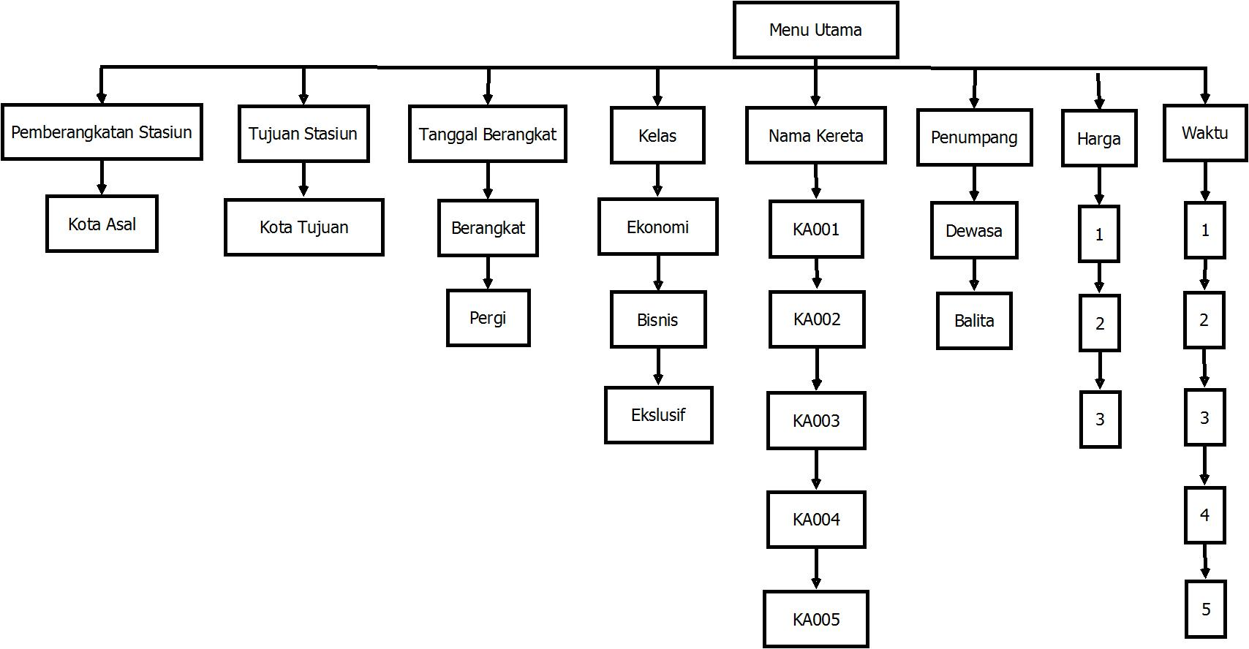
STRUKTUR NAVIGASI HIRARKI

Slide 9
03
SCREENSHOT CODINGAN

Slide 10
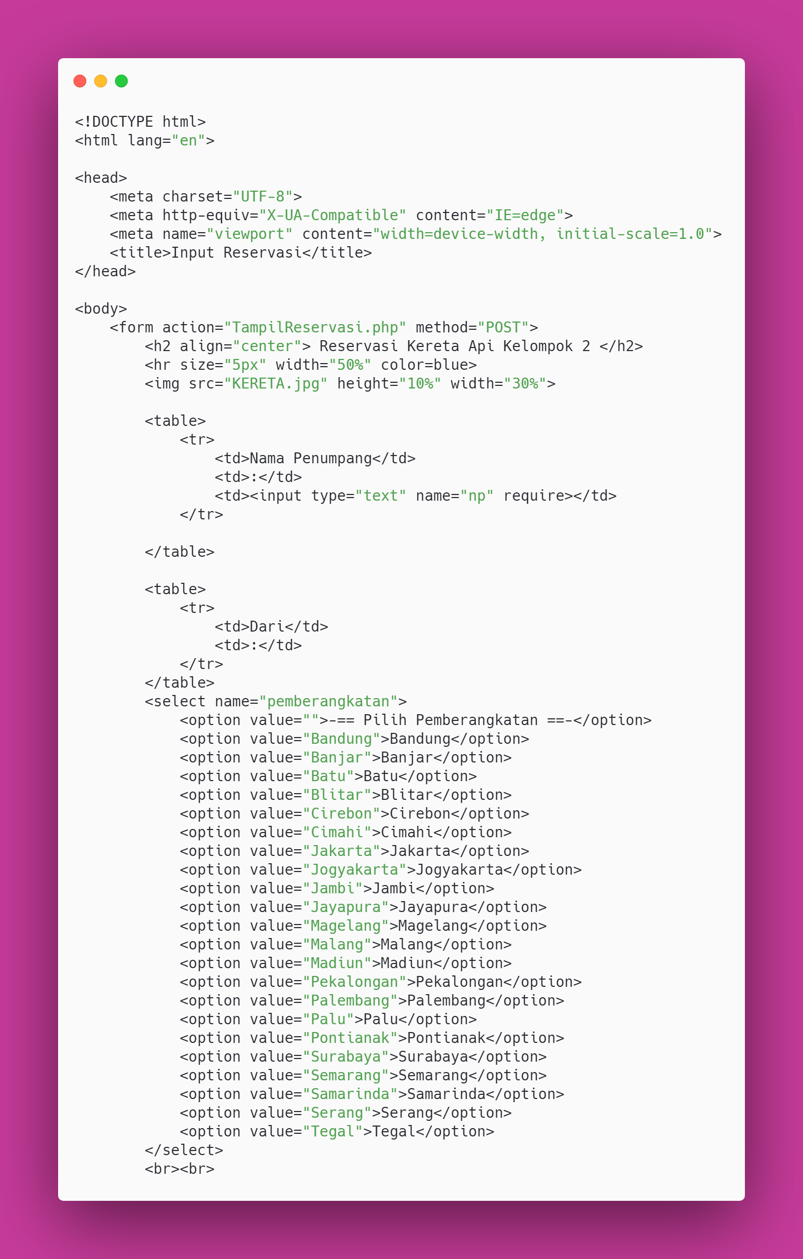
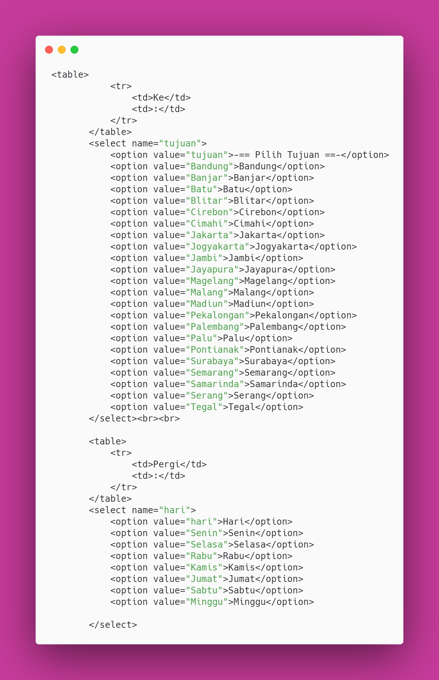
INPUT

Slide 11
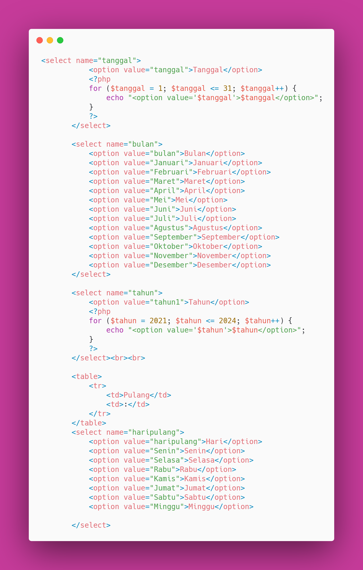
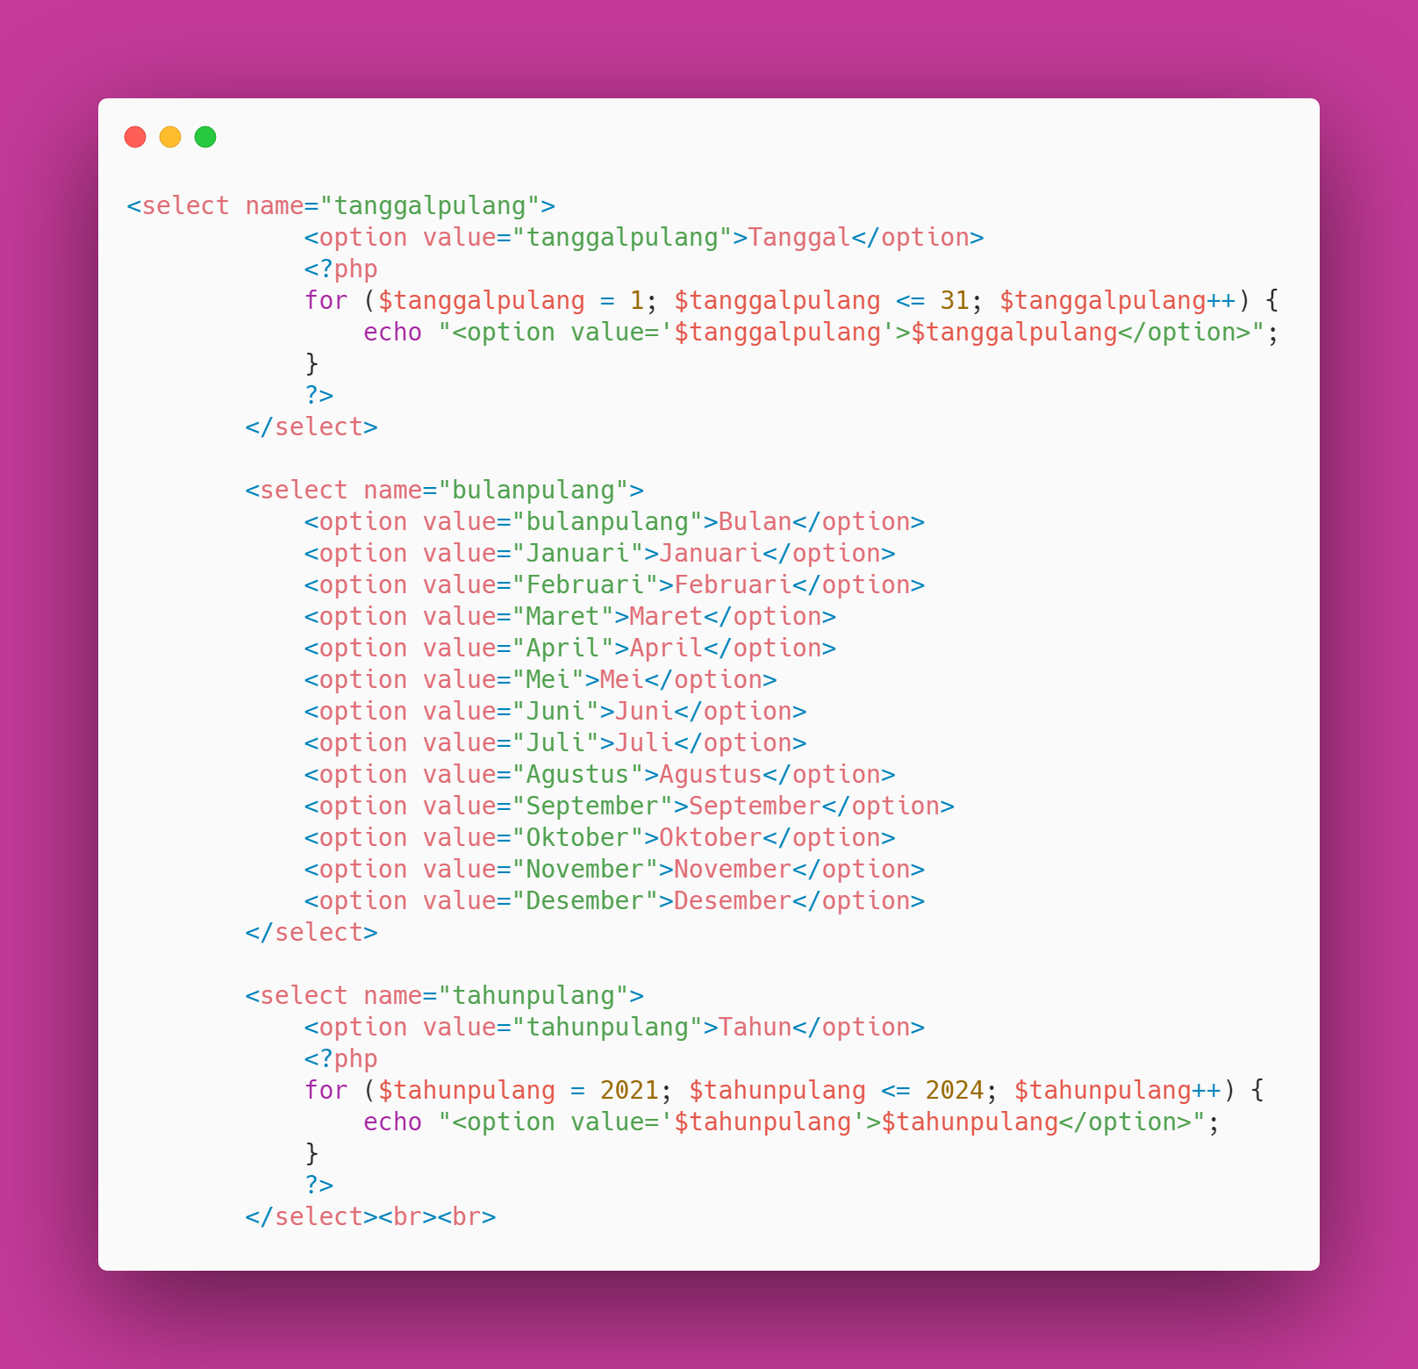
INPUT

Slide 12
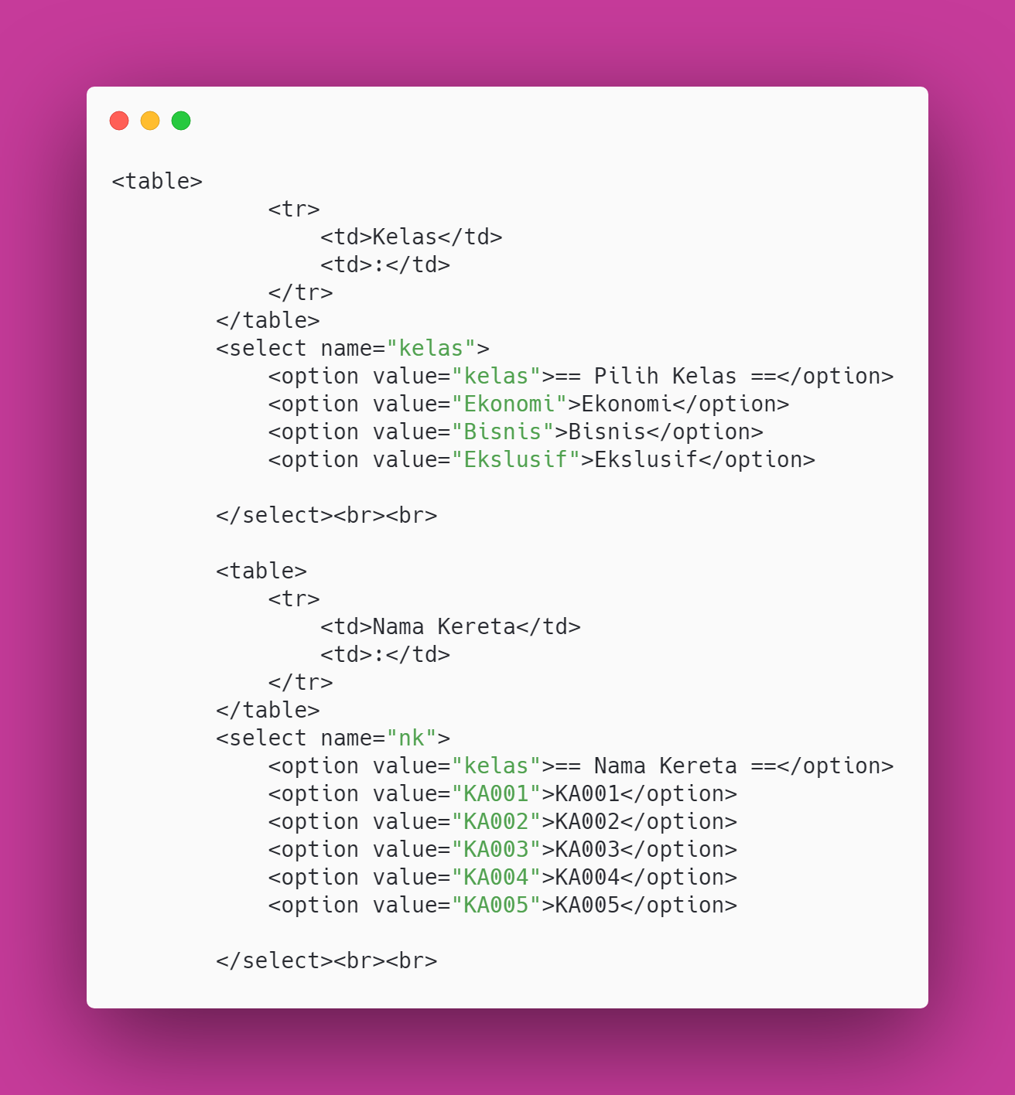
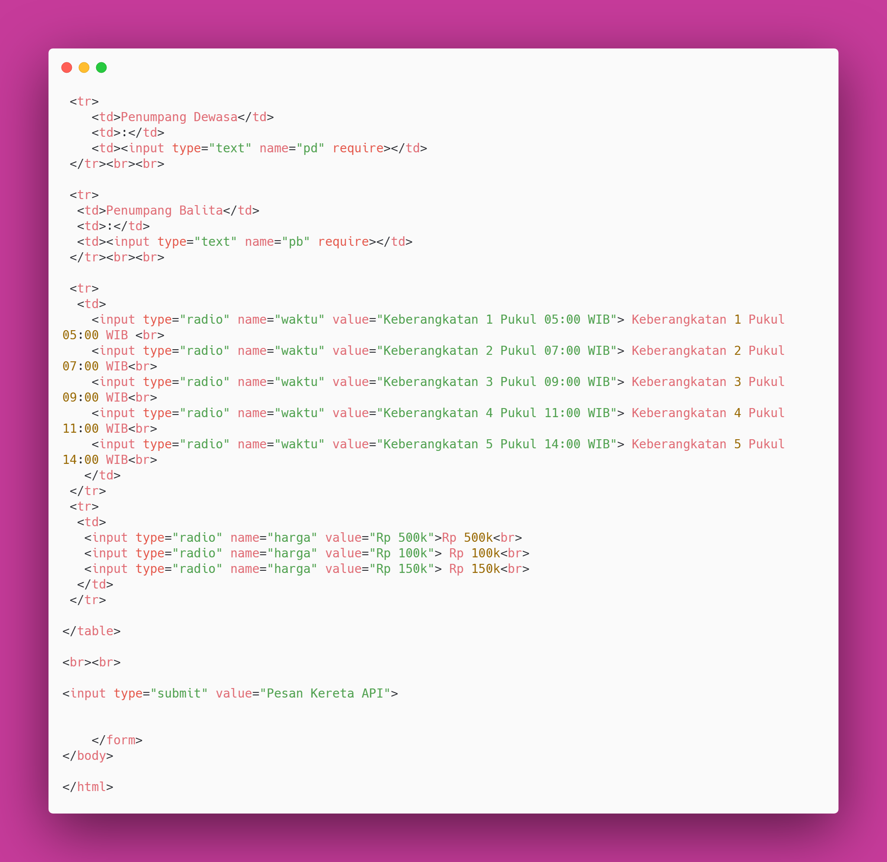
INPUT

Slide 13
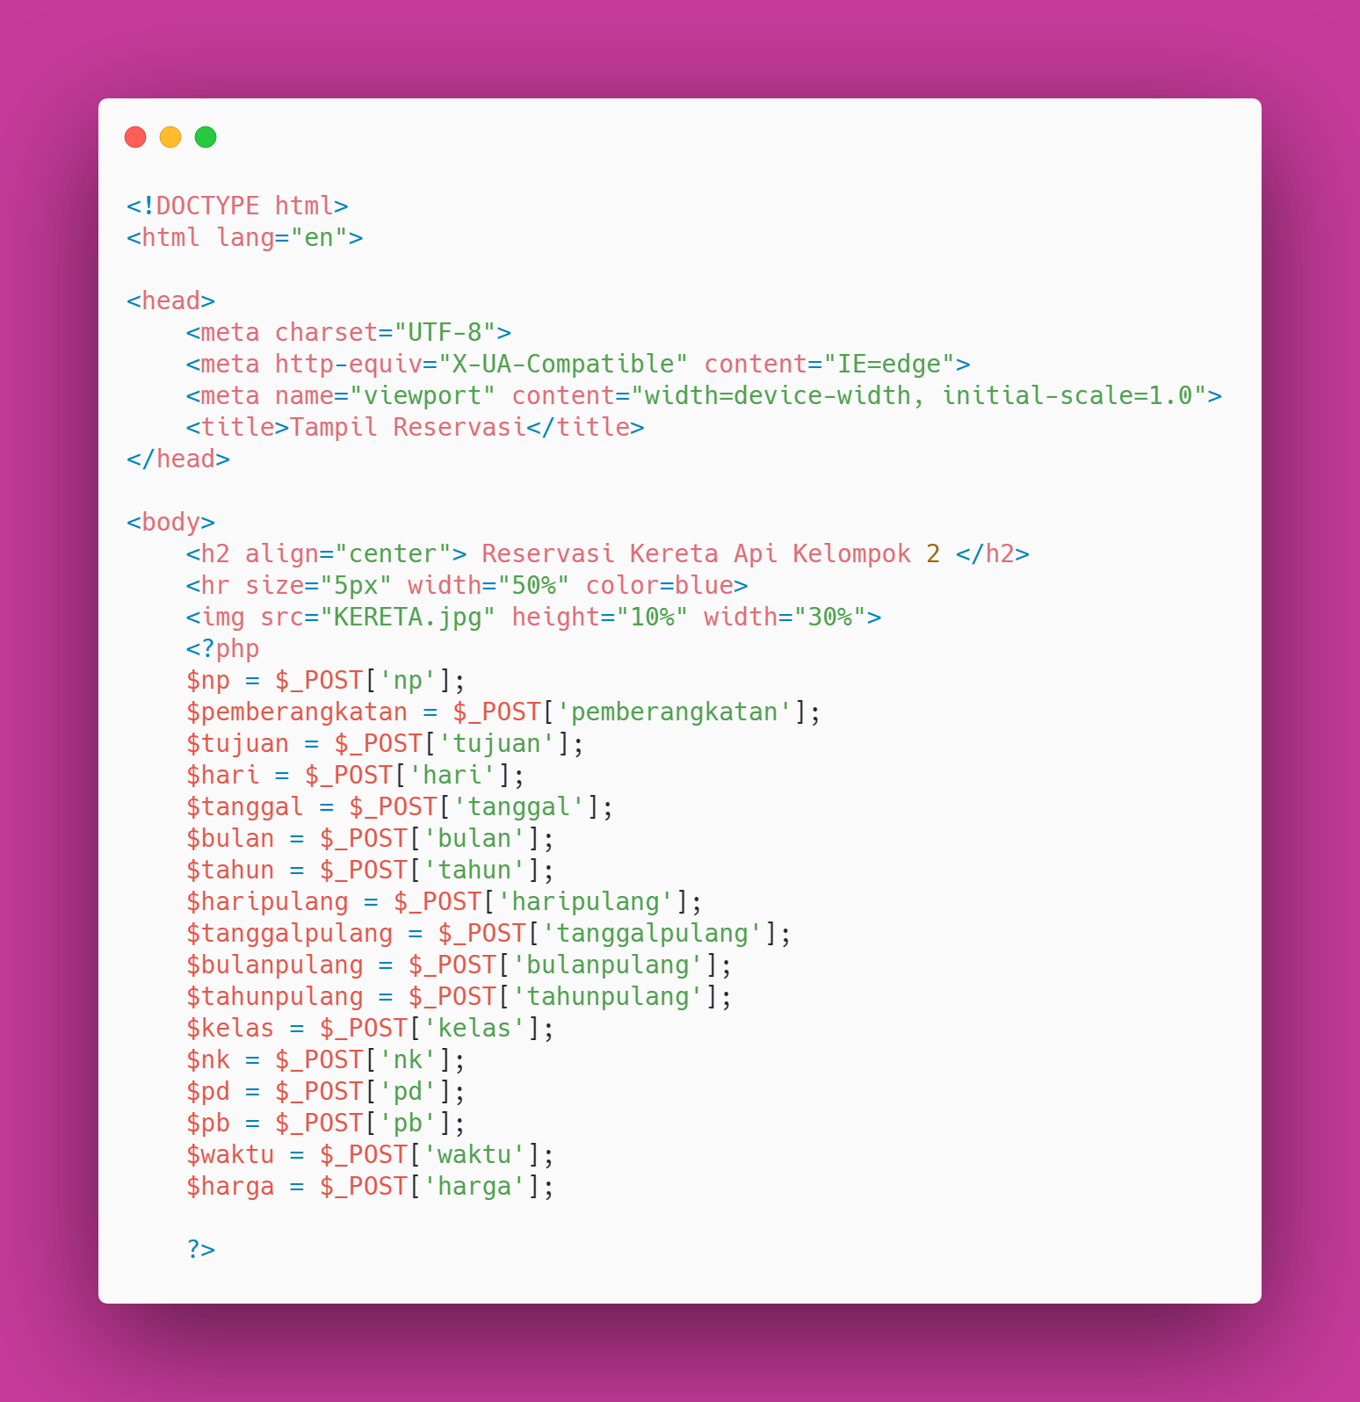
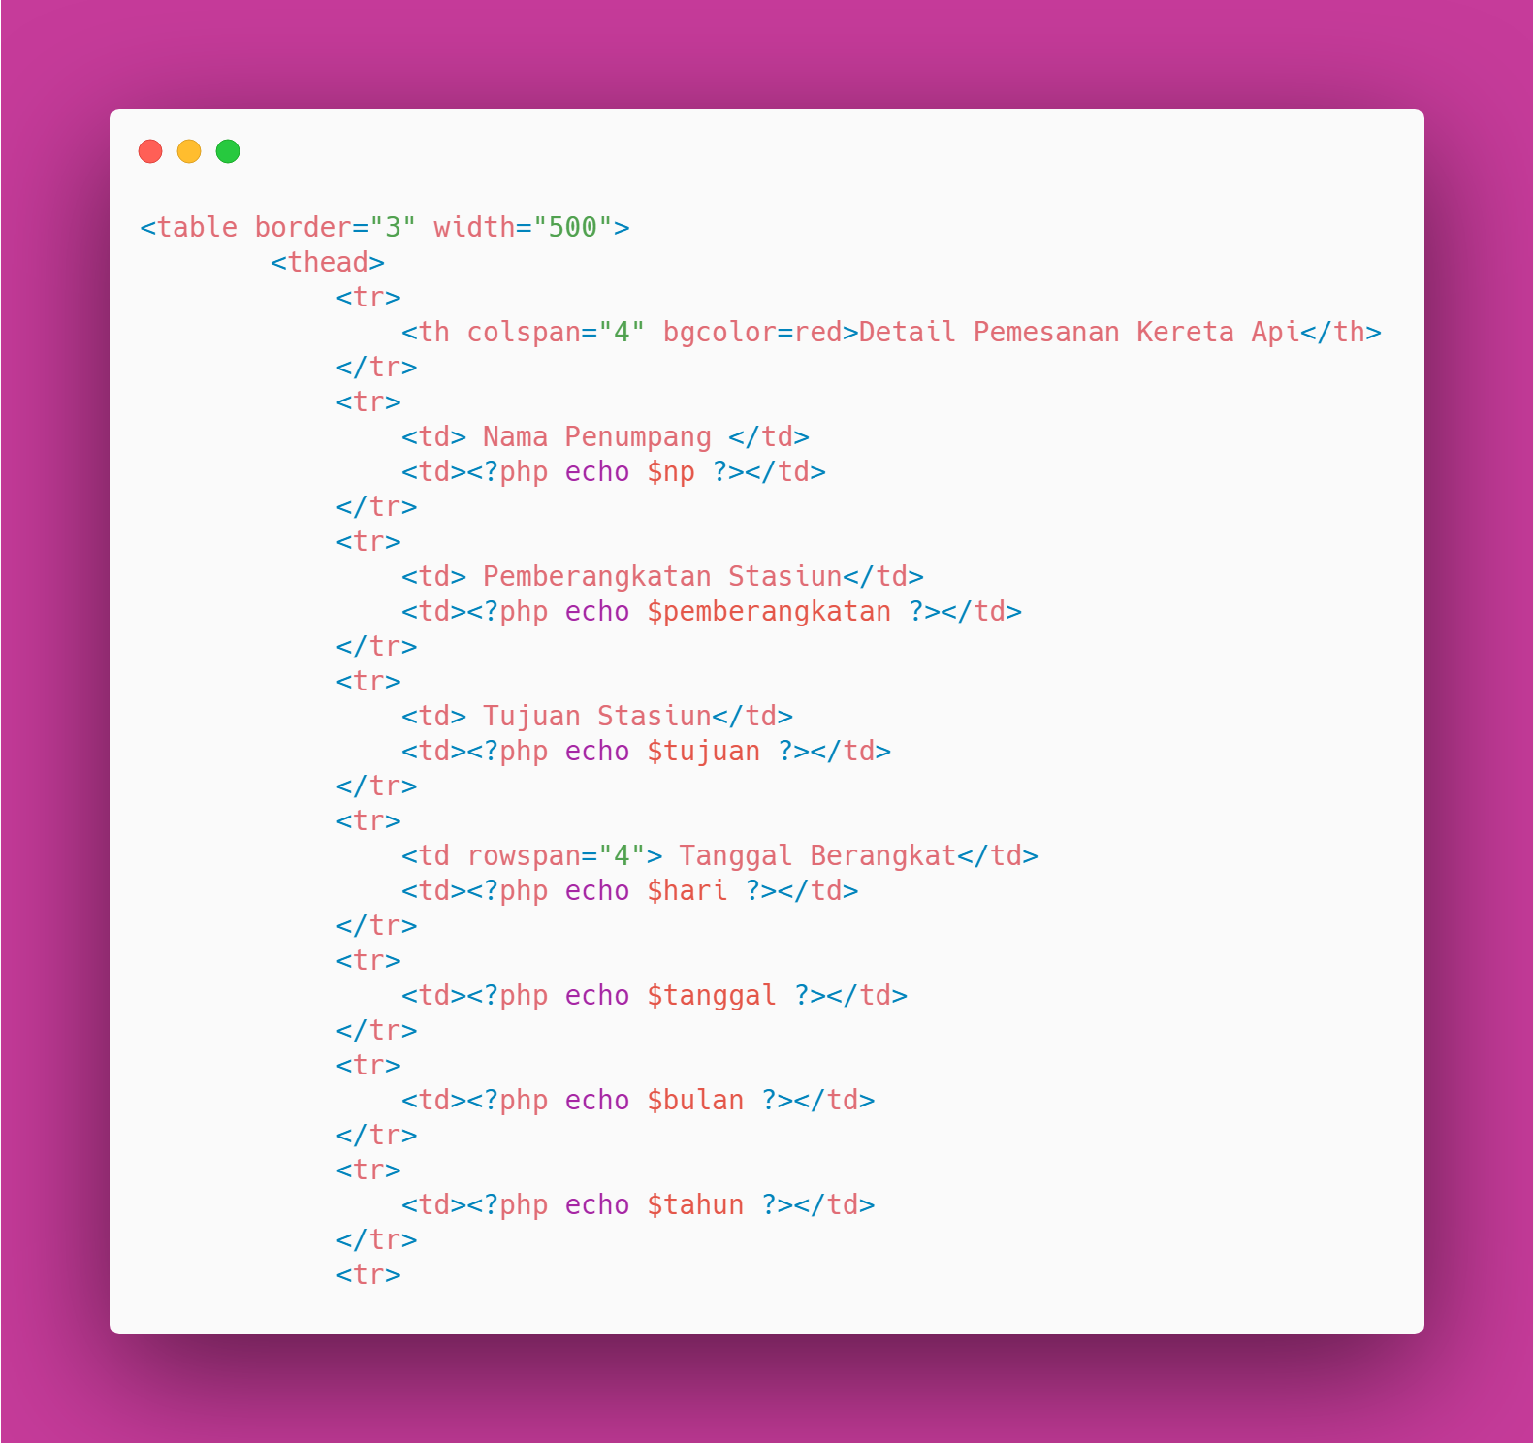
Output

Slide 14
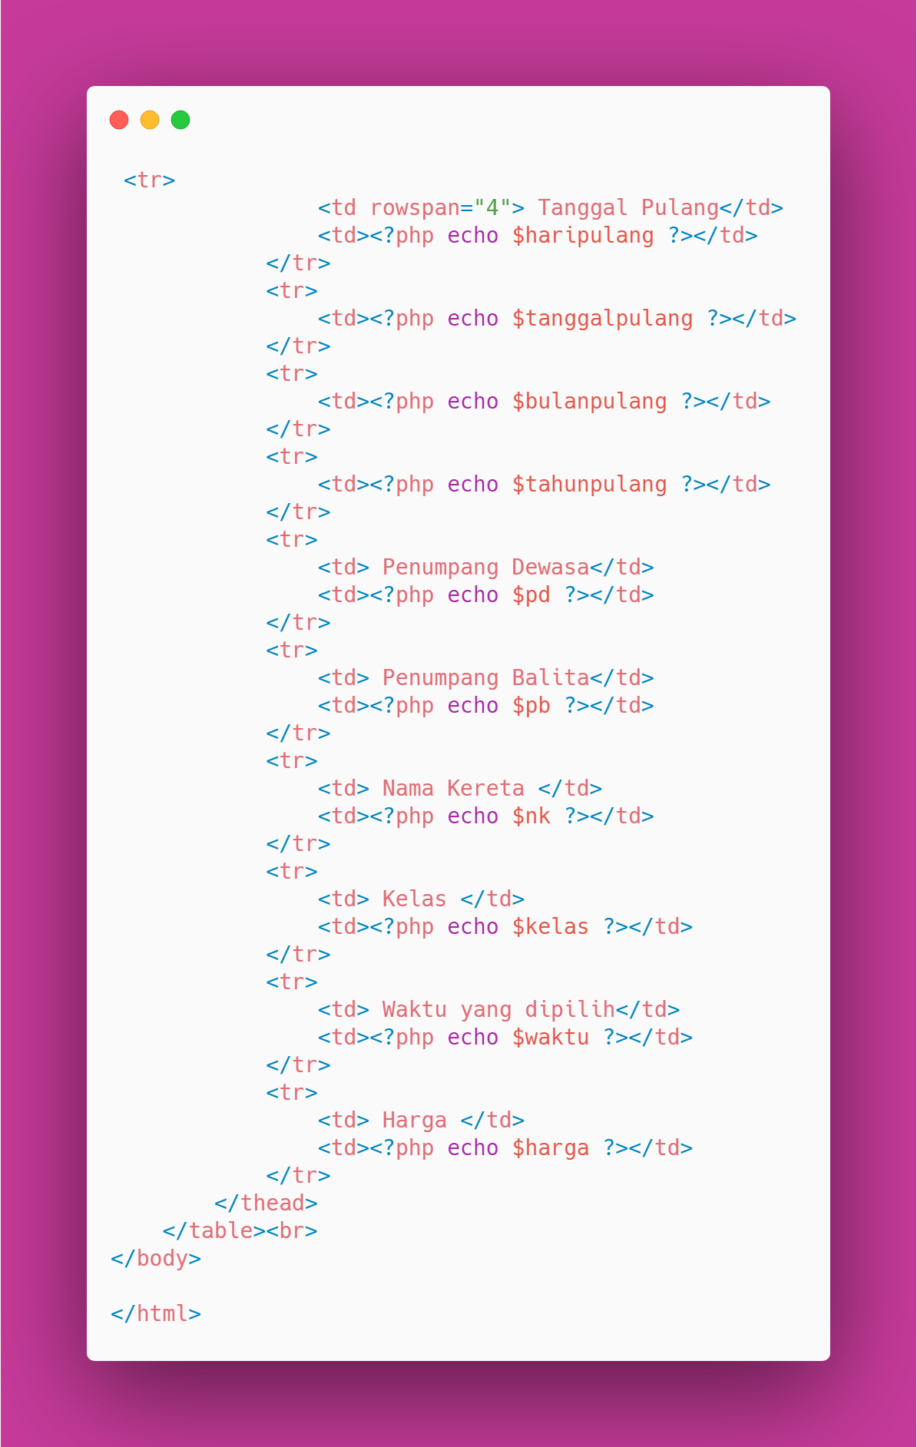
Output

Slide 15
THANKS!
Jl.Dewi Sartika No.77,Cawang,Jakarta Timur, Indonesia 13630
Please, keep this slide for attribution.

